Slide 1
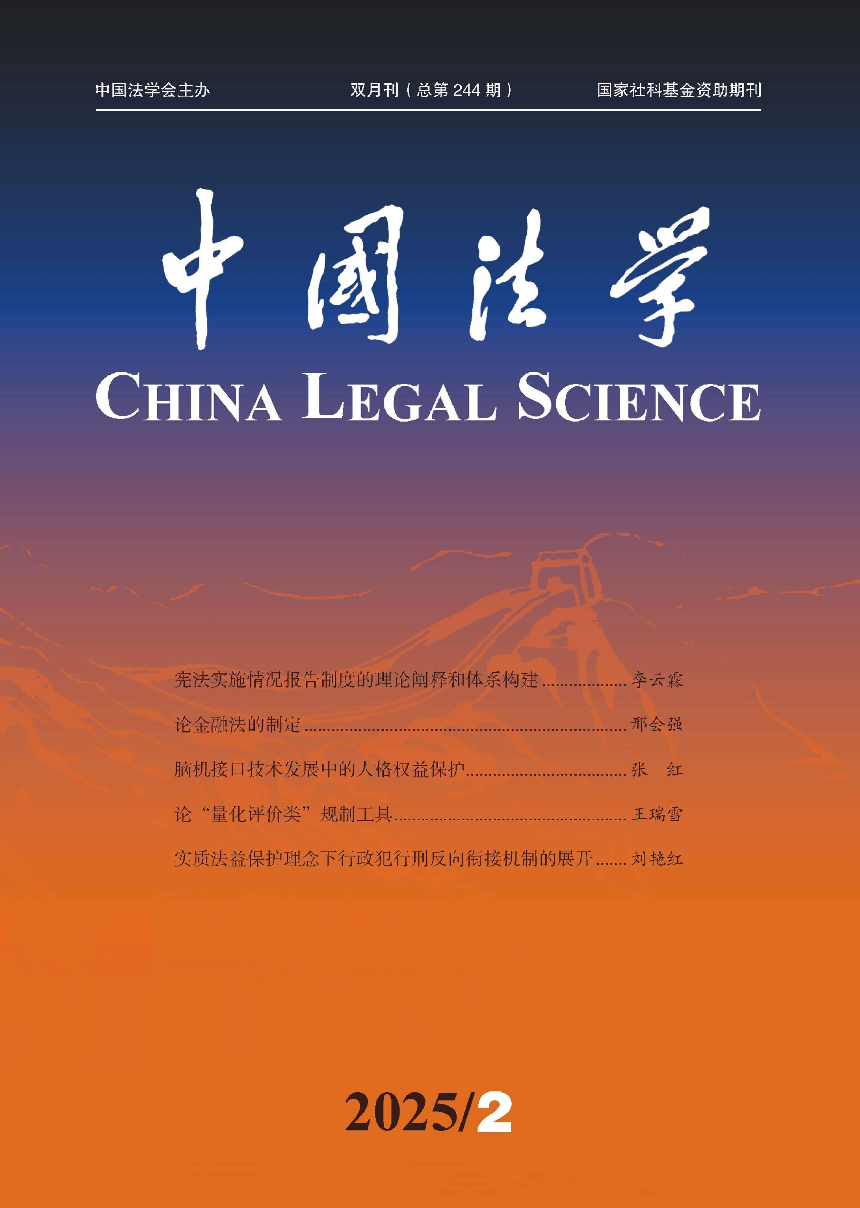
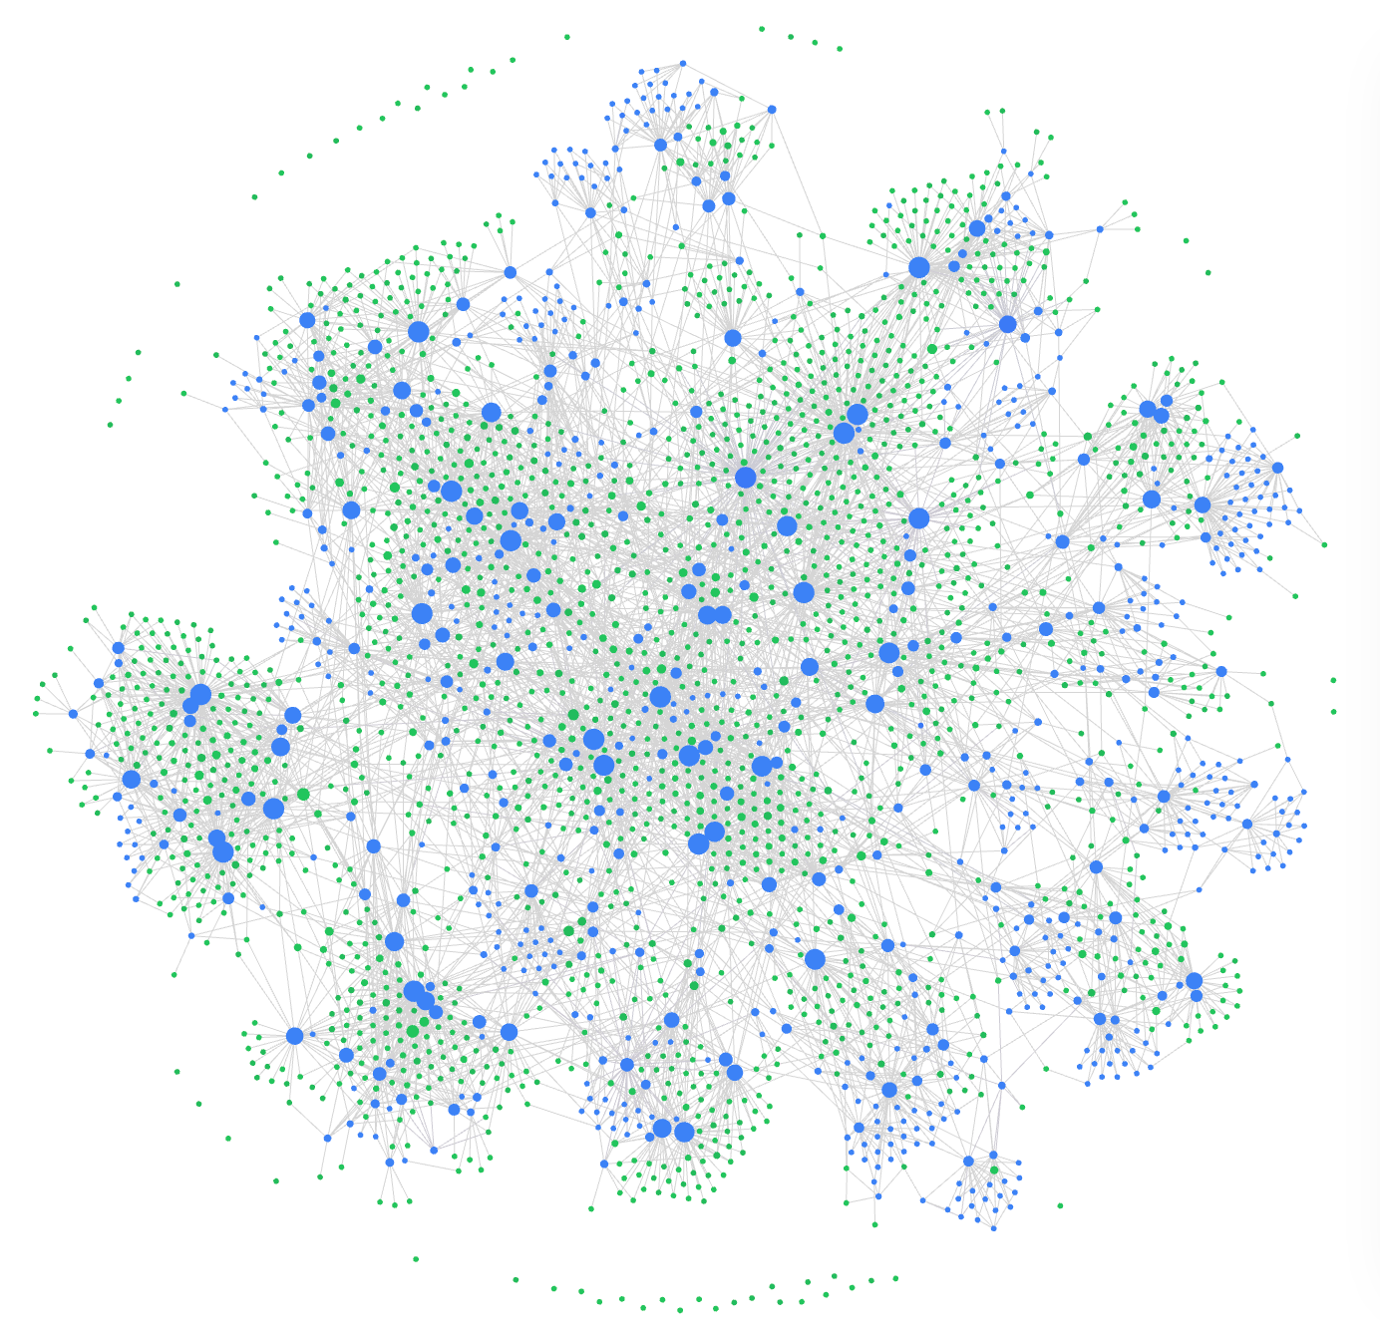
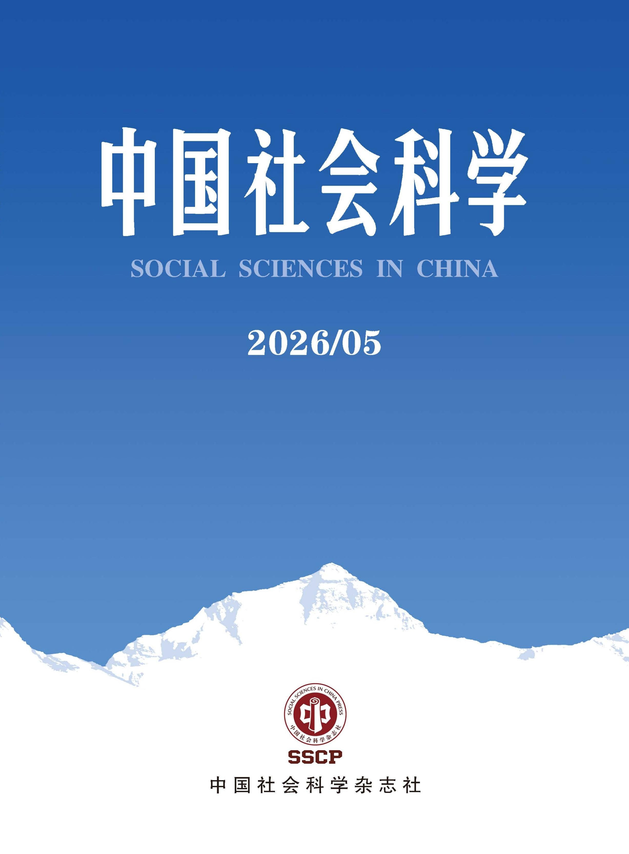
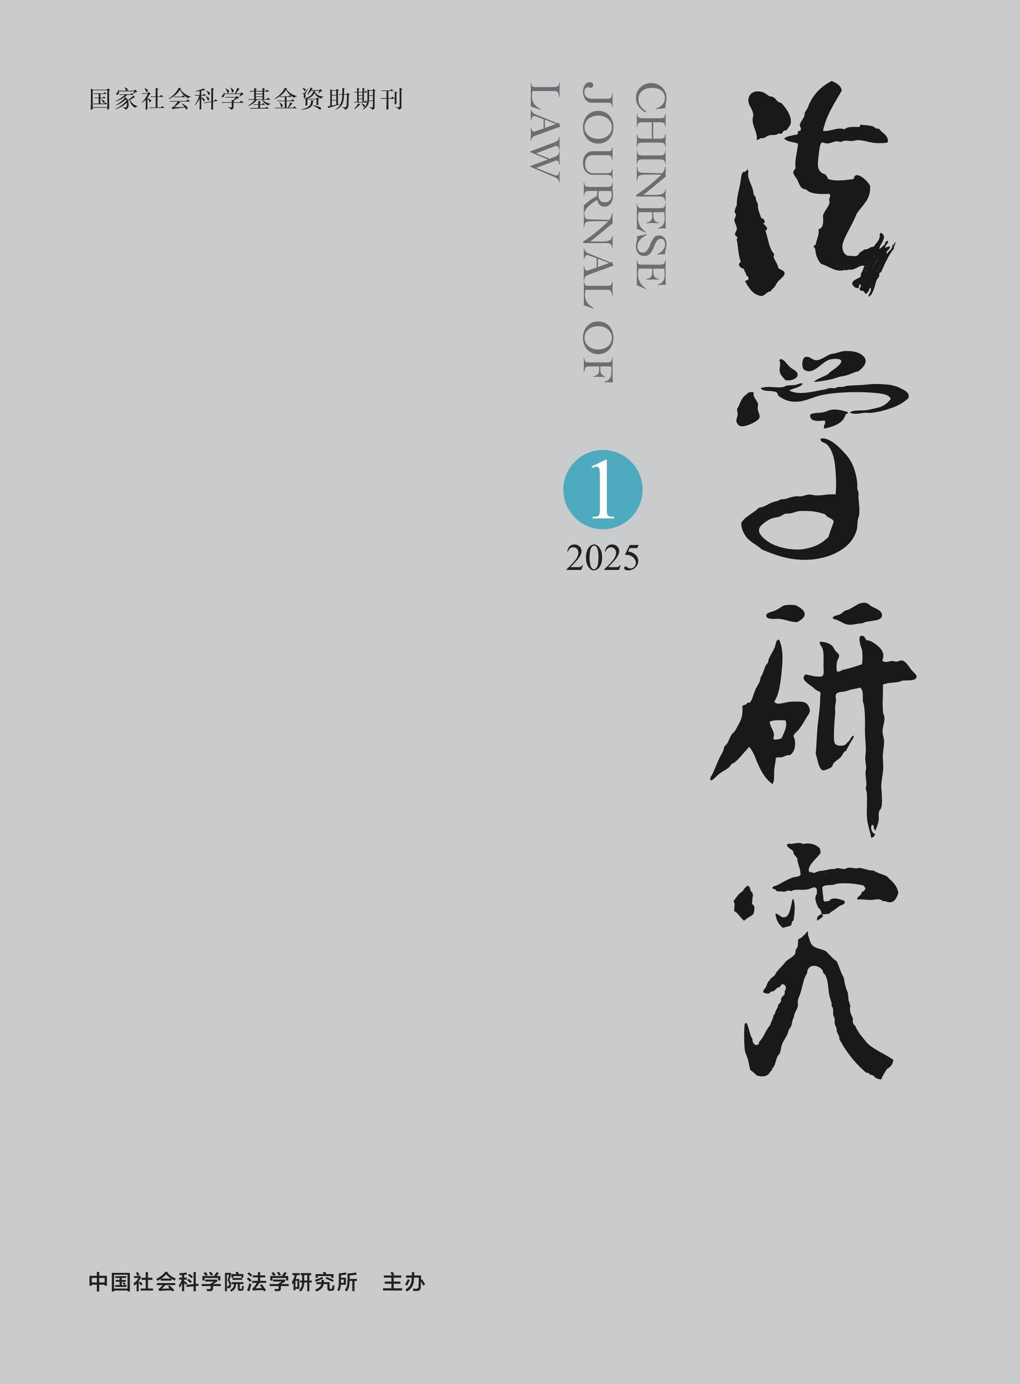
中国法学自主知识体系创新 AI 辅助评价成果
完成 1920 篇法学论文全量评价，形成“指标框架 + 多智能体评审 + 专家复核”闭环
01
评价底座与指标框架
02
4 模型 × 2 轮评审
03
知识映射与推广
五轴归属判断 + 六维内容质量评价
多智能体独立初评与交叉复议
评价结果转化为可复核治理材料
4
2
24
评价模型
轮评审
维度单轮调用
独立初评
→
交叉复议
→
分歧收敛
1920
Top102
Top50
全量论文
候选池
审阅清单
14.873 → 7.237
教育部《手册》节点
三大刊论文节点
覆盖 2015-2025 年三大刊论文
分歧值 ≤ 8：1246 篇
Top50 形成 175 项初步对应
以“五轴 + 六维”形成统一评价底座，支持候选发现与专家审阅。
分歧值 ≤ 12：1819 篇
创新点：多模型并行评价，保留真实学术分歧并交由专家复核。
专家复核
学科建设
成果发现
评价改革
AI 辅助初筛、证据整理和一致性检验，不替代专家终审。

